Slide 1
























































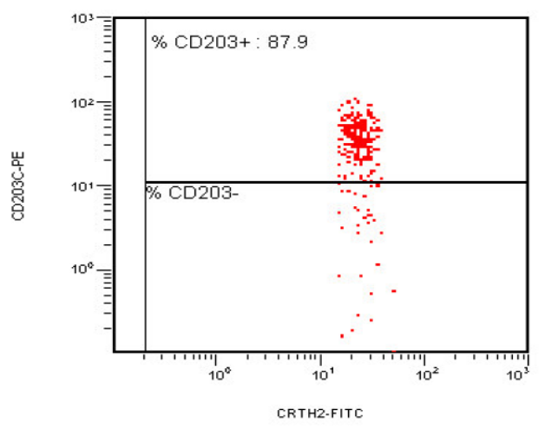





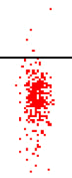









Basophile
Allergène
Cytométrie de flux
Excitation
Y
Y
Y
Y
Y
Y
Y
Y
Y
CD63 ou CD203c
Y
Emission
Y
Y
Y
Y
Y
Y
Y
Ac anti CD63 (ou 203c) couplés à un fluorochrome
Y
Y
Y
Test de libération d’histamine ou de leucotriène C4
Sujet sensibilisé
Témoin négatif
Dosage dans les liquides biologiques d’histamine libérée

